Slide 1
Projet n°2 : Analysez des données de systèmes éducatifs
Soutenance de Projet : 07/07/2022
ASSALI Mohamed

Slide 2
Outline
Rappel de la problématique et pré-analyse ( présentation du jeu de données)
Analyse pré-exploratoire
Conclusions sur la pertinence du jeu de données

Slide 3
Outline
Rappel de la problématique et pré-analyse ( présentation du jeu de données)
Analyse pré-exploratoire
Conclusions sur la pertinence du jeu de données

Slide 4

Problématique
Projet d’expansion à l’international d’une start-up (éducation en ligne : lycée et université)
Objectif:
Réaliser une analyse pré-exploratoire des données de la banque mondiale sur l’éducation.
Déterminer si les données permettent d’informer le projet d’expansion.

Slide 5
Présentation de données
5 fichiers csv
Nom de fichier | Descriptions | Shape | Valeurs manquantes et doublons
EdStatsCountry.csv | Informations globales sur l’économie de chaque pays du monde (et de zones géographiques) | (241(1 par pays / zone) , 32) | Quelques valeurs manquantes Aucun doublon
EdStatsCountry-Series.csv | Informations sur la source des données contenues dans EdStatsCountry | (613, 4) | Pas de valeur manquante (sauf Unnamed : 3” qui est une colonne uniquement composée de NaN) Aucun doublon
EdStatsData.csv | données depuis 1970 Donne l’évolution de nombreux indicateurs pour tous les pays et certains groupes de pays | (886930, 70) | Nombreuses valeurs manquantes Aucun doublon
EdStatsFootNote.csv | Contient des Informations sur l’année d’origine des données et les incertitudes sur les données) | (643 638, 4) | Pas de valeur manquante (sauf Unnamed : 4 qui est une colonne uniquement composée de NaN) Aucun doublon
EdStatsSeries.csv | Informations sur les indicateurs socio économiques disponibles dans EdStatsData | (3665, 21) | Nombreuses valeurs manquantes Aucun le Aucun doublon

Slide 6
Outline
Rappel de la problématique et pré-analyse ( présentation du jeu de données)
Analyse pré-exploratoire
Conclusions sur la pertinence du jeu de données

Slide 7
Analyse pré-exploratoire
Connaitre les données
Quelles informations?
Identifier les indicateurs exploitables
Quantités de données manquantes et de doublure …?
Comparer les pays
Quels indicateurs choisir?
Quel est le potentiel pour chaque pays?
Comment identifier le potentiel des pays choisis?
Quelles années?
Analyse des résultats obtenus
Quels sont les pays à cibler par Académie?

Slide 8
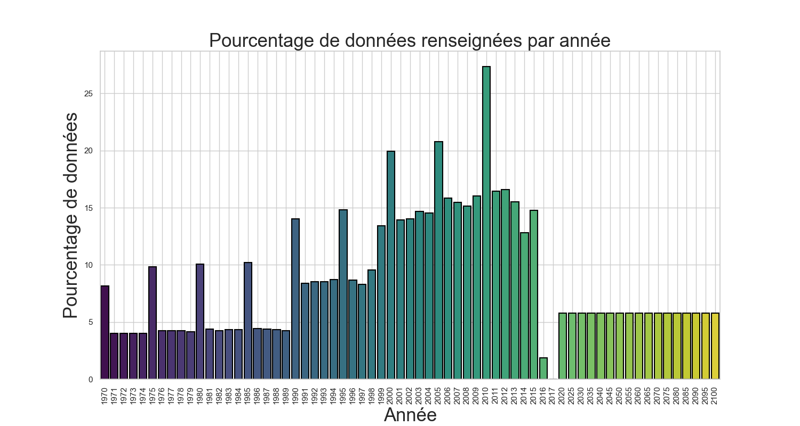
Pourcentage de données manquantes
Filtre de données sur les années 1990-2015

Slide 9
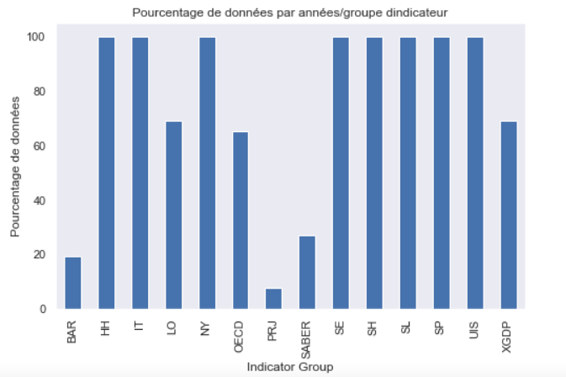
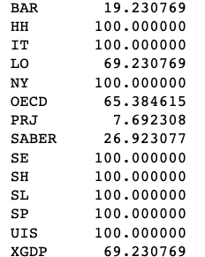
Groupe d’indicateurs: Pourcentage des « NaN »

Slide 10
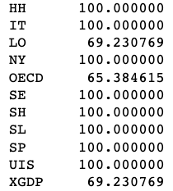
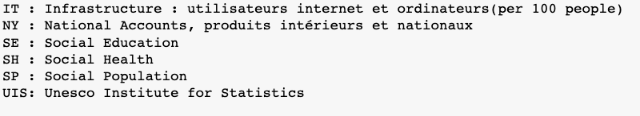
Information sur les données : Quels indicateurs à retenir ?
Filtre sur les indicateurs groupes ou on a moins de « NaN »
Filtre sur les indicateurs groupes liées à l’éducation

Slide 11
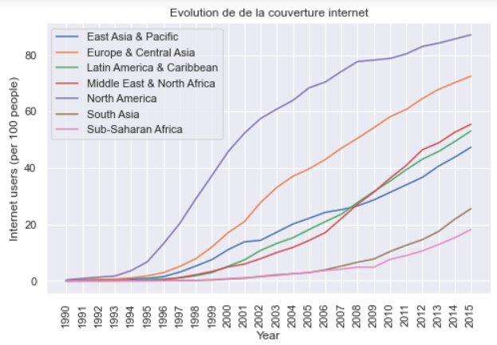
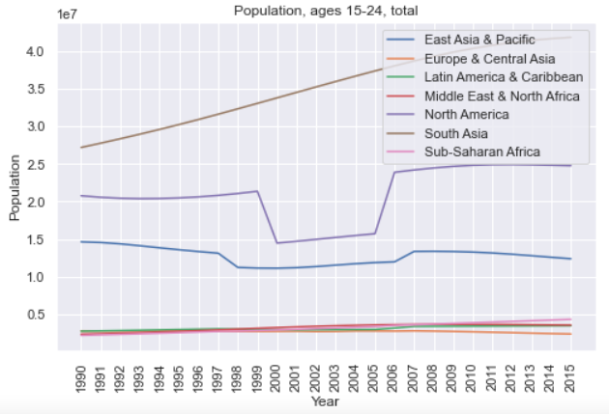
Information sur les données : Comparer les régions
IT : North America & Europe & Central Asia
POP(15-24): South Asia

Slide 12
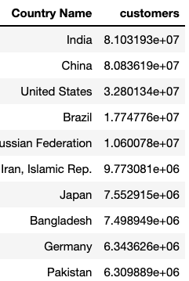
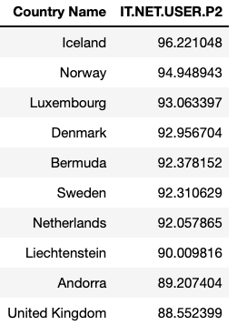
Créer un indicateur: lycée + supérieur

Slide 13
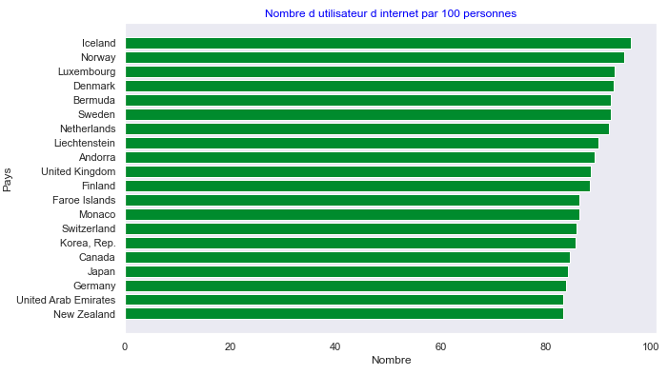
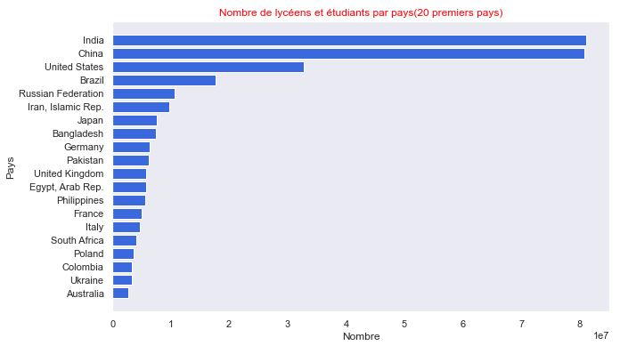
Information sur les données : Comparer les pays
Multiplier Nombre de lycéens et étudiants par pays avec le taux de pénétration d'internet pour avoir une estimation du nombre de clients potentiels:

Slide 14
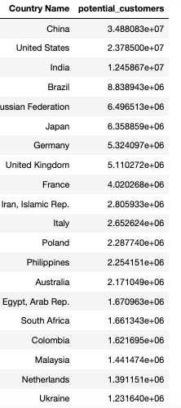
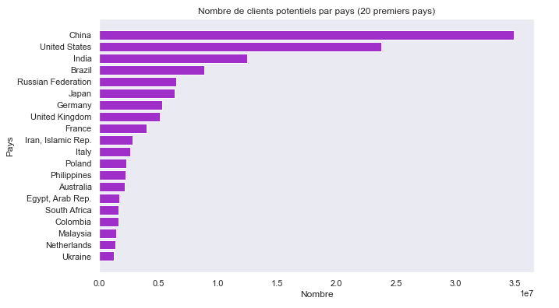
Information sur les données : Comparer les pays

Slide 15




Top 4 pays :
Chine
Inde
Etats Unis
Brésil

Slide 16
Outline
Rappel de la problématique et pré-analyse ( présentation du jeu de données)
Analyse pré-exploratoire
Conclusions sur la pertinence du jeu de données

Slide 17
Conclusion sur la pertinence du jeu de données
le dataset : est pertinent pour répondre à la problématique car il possède des données solides pour comparer les pays
Pertinence du jeu de données :
Tous les pays sont concernés
Données relatives à l’éducation et utiles + données complémentaires
sources
Perspective:
Aucune information sur la société Academy pour guider l’étude (proximité géographique, concurrence, langue, etc.)
Certains indicateurs inutilisables (beaucoup de données manquantes pour comparer)
Manque certains indicateurs business : pénétration Moocs, dépense internet, proportion d’élève se formant en dehors de leur établissement, etc.

Slide 18
Merci pour votre attention

